Slide 1
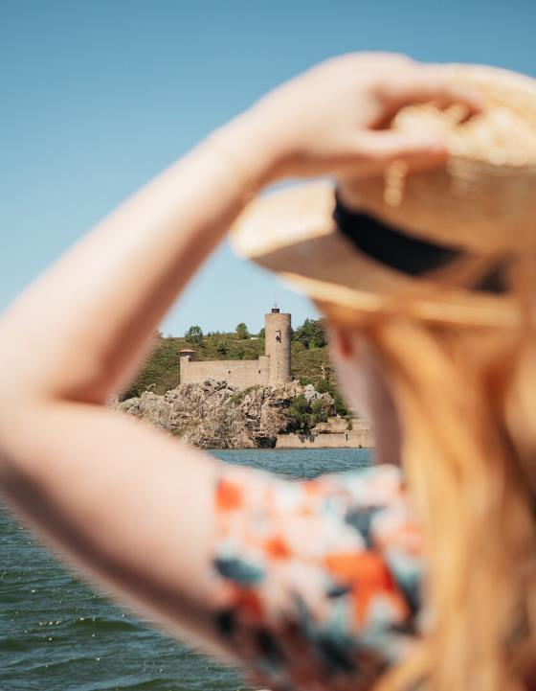

croisiÈre gourmande
& parc du pilat
Tarifs GROUPES 2024 Devis

Slide 2
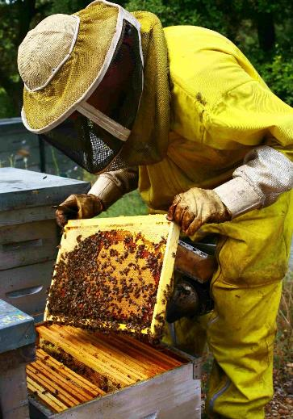
EN OPTION
MATIN
MIELLERIE DES GORGES DE LA LOIRE
10h00 : visite commentée de la Miellerie des Gorges de la Loire à Roche-la-Molière.
Protégé par une structure vitrée, on peut voir une ruche en pleine activité. L’apiculteur parle de la transhumance, de l’évolution du climat, des ravages des pesticides et des bienfaits du miel sur la santé. Gilles ou Fred vous apprennent tout sur la récolte. Fiers de leurs produits, ils fourmillent d’impatience de vous faire goûter leur miel !
La bonne idée? Faire le tour de la boutique. Profitez des bienfaits de la nature. À la Miellerie les bienfaits de la nature sont mis en pot rien que pour vous.
11h15 : fin de la visite, passage en boutique pour ceux qui le souhaitent.
11h30 : reprise du bus pour rejoindre le port de Saint-Victor-sur-Loire et embarquer pour le déjeuner croisière.

Slide 3
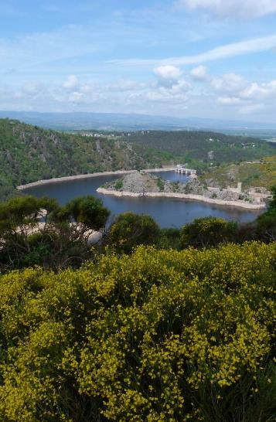
EN OPTION
MATIN
MAISON DE LA RÉSERVE NATURELLE DES GORGES DE LA LOIRE
10h00 : visite guidée au cœur de la Réserve Naturelle Régionale des Gorges de la Loire.
La réserve c’est un très joli coin de nature protégée (Natura 2000). On y voit des plantes remarquables mais pas que. On peut apercevoir un grand-duc d’Europe et plein d’autres espèces animales. On commence par une balade commentée à pied jusqu’au point de vue sur les gorges. Le chemin est plat, pas besoin d’être un grand randonneur pour vivre de belles émotions, il faut juste des chaussures confortables.
Et ce n’est pas fini ! La visite continue dans la Maison de la Réserve, toute pimpante, toute refaite avec des matériaux écologiques et durables, fabriqués dans le coin. Bref vous l’avez compris, ici on ne rigole pas avec le développement durable. Les espaces ont été repensés pour vous offrir un maximum de plaisir, les parcours se veulent ludiques et interactifs et les sens seront mis en éveils.
Le petit plus ? En 2h de visite on apprend la protection et le respect de la nature, la biodiversité, la faune, la flore. Ici c’est comme un petit musée branché écologie en plein air. Alors un petit tour nature, ça vous inspire ?
Boutique.
11h45 : fin de la visite et reprise du bus pour rejoindre le restaurant.

Slide 4
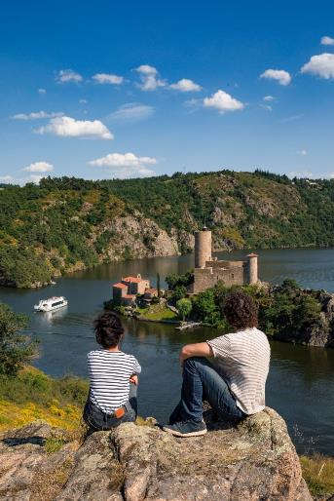
DÉJEUNER-CROISIÈRE 2H SUR LE « GRANGENT »
11h50 : arrivée sur le parking du port de Saint-Victor-sur-Loire
12h00 : rendez-vous à l’embarcadère.
12h15 : départ de la croisière-déjeuner à bord du bateau « Le Grangent ».
Faire une croisière, ça fait toujours envie, alors quand c’est un déjeuner-croisière, c’est encore mieux ! En plus on déjeune sur le dernier fleuve sauvage de France, au cœur des Gorges de la Loire, ça va vous plaire ! On passe deux heures sur le bateau à déguster un repas qui ravit les papilles. A bord du bateau « Le Grangent », le plaisir des sens coule à flot.
Allez, le capitaine vous attend, il est l’heure d’embarquer.
14h15 : retour au port et débarquement.

Slide 5
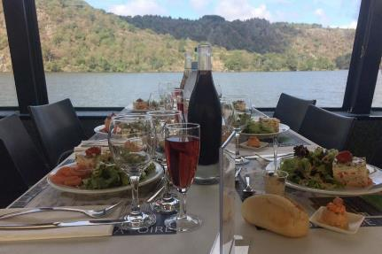
Choix des plats commun à l’ensemble des participants.
Un seul choix d’entrée, de plat et de dessert. Menu non contractuel.
Menu enfant sur demande.
MENU SUR « LE GRANGENT »
Menu du mardi au vendredi ( Samedi et Dimanche autre menu et tarif )
Apéritif kir ou jus de fruit
1 verrine tapenade d’olive et chèvre frais, 1 toast mousse de thon à la provençale
-
Salade forézienne, gésier de volaille confit, dés de fourme, mélange du jardin tomate confite et pignons de pin
Ou Entremets de crudité thon et saumon fumé, salade,
tomate confite et pignons de pin
Ou Dôme de lentilles du Puy en Velay, magret de canard fumé
Mélange du jardin, tomate confite et pignons de pin
-
Suprême de volaille rôtie sauce aux cèpes
Ou Effiloché de canard confit et jus corsé de canard
Ou Filet de truite du Lignon au beurre blanc
-
Accompagnements : Brique de gratin dauphinois et flan de légumes à la provençale
-
Assiette fromage sec affinés et cerneaux de noix
-
Entremets Royal chocolat : pailleté feuillantine, praliné, mousse au chocolat
Ou Tiramisu fruit rouge
Ou Pana cotta vanille coulis de fruits exotiques et fruits frais
Eau minérale, le vin rosé et vin rouge 1 bouteille pour 3, le café ou thé,
le pain individuel
PHOTO NON CONTRACTUELLE

Slide 6
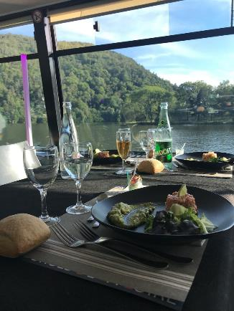
Menu enfant Jusqu’ Â 12 ans sur demande
MENU ENFANT SUR « LE GRANGENT »
Saucisson sec et sa petite salade
-
Escalope de volaille à la crème et gratin dauphinois
-
Muffin au chocolat
Un jus de fruit
PHOTO NON CONTRACTUELLE

Slide 7
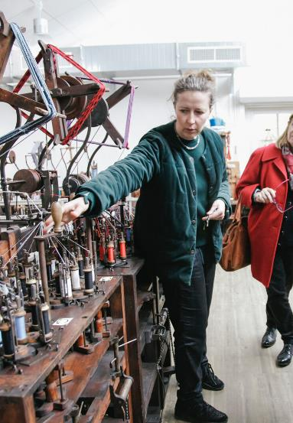
APRÈS-MIDI
MAISON DES TRESSES ET LACETS
15h25 : arrivée sur le parking du musée et rendez-vous à l’accueil.
15h30 : visite guidée de la Maison des Tresses et Lacets.
Quand on sait que cette ancienne fabrique est gardienne d’un savoir-faire régional, on pousse ses portes. Plus de 50 métiers à tresser en bois et en fonctionnement mettent à l’honneur l’ingéniosité mécanique des machines. Ils sont en noyer, hêtre, buis, charme et fabriquent des galons aux noms évocateurs : "princesse", "escargot"…
Les cannettes colorées s’entrecroisent dans un véritable ballet et fabriquent sous vos yeux des lacets, cordons, serpentines…
Le plus du musée ? C’est le parcours extérieur de découverte des installations hydrauliques de la source aux métiers. Si vous n’avez jamais vue de roue à augets, le musée en possède une de 15 tonnes et de 6 mètres de diamètre.
Boutique.
17h15 : fin de la visite et de nos services.

Slide 8
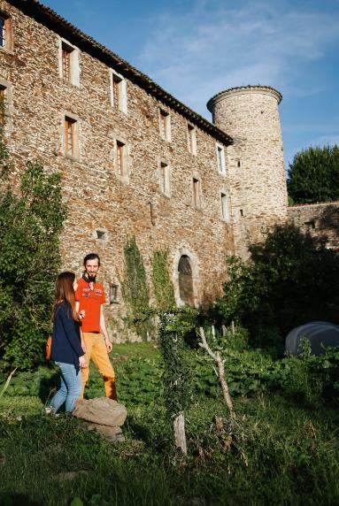
APRÈS-MIDI
OU SITE DE LA CHARTREUSE SAINTE-CROIX-EN-JAREZ
15h15 : arrivée sur le parking du Site de la Chartreuse et rendez-vous à l’accueil de l’Office de Tourisme.
15h30 : visite guidée
C’est l’un des Plus Beaux Villages de France®, sans doute aussi le plus culotté car il squatte un ancien monastère chartreux du XIVe siècle. Pour le décor, on est gâté. Bien sûr, on voit une église, un cloître mais aussi bien d’autres bâtiments. On se perd entre la cuisine et l’ermitage, c’est drôlement grand ici. C’est plein de charme et d’histoire et on aime se balader dans la cour des Pères ou celle des Frères, quel calme ! Bref on envie un peu les habitants qui vivent dans le village.
Le petit plus? À la Chartreuse on aime faire plaisir, alors on vous régale avec une petite bouchée surprise en vente dans notre boutique. Alors prêts pour une découverte hors des sentiers battus ?
17h00 : fin de la visite, passage en boutique et départ du Site de la Chartreuse. Fin de nos services.
EN OPTION À RAJOUTER A VOTRE PROGRAMME
Prenez le temps de découvrir les produits de la boutique en sucré ou salé : biscuits, jus de fruits, confiseries, et autres produits de producteurs locaux. (Durée de la dégustation 30 minutes).

Slide 9
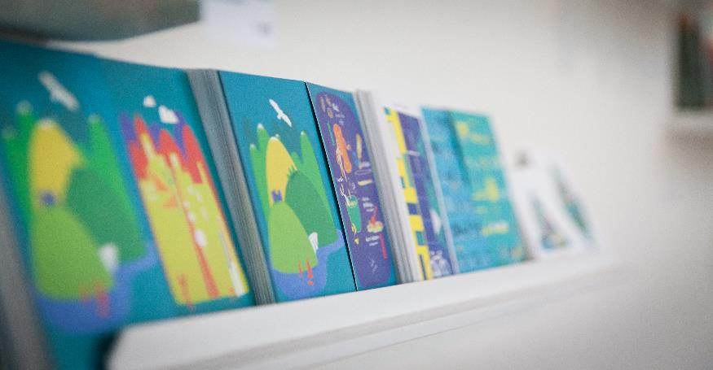


TARIFS 2024
Tarif du mardi au vendredi. Pour samedi, autres conditions, menu, tarif et faisabilité
56,50 € TTC / personne (mini 25 pers. à 34 pers.)
55,50 € TTC /personne (de 35 pers à 65 pers maxi)
Le nombre définitif de participants est à nous transmettre 3 jours ouvrables avant la prestation.
Passé ce délai, ce nombre sera retenu pour facturation. Minimum facturé de 25 personnes.
Circuit 1 journée de 40 km à 50 km selon la visite choisie en après-midi.
Ce prix comprend : le déjeuner croisière sur le bateau « Le Grangent », la visite guidée de la Maison des Tresses et Lacets ou la Chartreuse de Sainte-Croix-en-Jarez. Une gratuité chauffeur.
Ce prix ne comprend pas : le transport en autocar, tout extra consommé en dehors du menu proposé.
Conditions : Minimum 25 pers.
Réalisable du mardi au dimanche
Déjeuner-croisière 2h : avec supplément le samedi et dimanche et menu différent
Chartreuse de Sainte-Croix-en-Jarez: supplément + 3 € dimanche et JF.
Bateau croisière : navigation du 10 mai au 15 octobre.
La navigation du bateau croisière est soumise à un niveau d’eau minimum défini par arrêté préfectoral. En cas de force majeure ou de niveau d’eau insuffisant, le bateau devra annuler sa prestation sans dédommagement possible pour le client. L’office de tourisme proposera des prestations de secours ou pourra reporter le circuit à une date ultérieure.
Options :
- Chartreuse de Sainte-Croix en Jarez : dégustation de produits locaux : + 3 €
Miellerie : + 3,50 € ( Durée 1h )
Maison de la Réserve : + 3,50 € (Durée 1h30)
Notes:
9

Slide 10
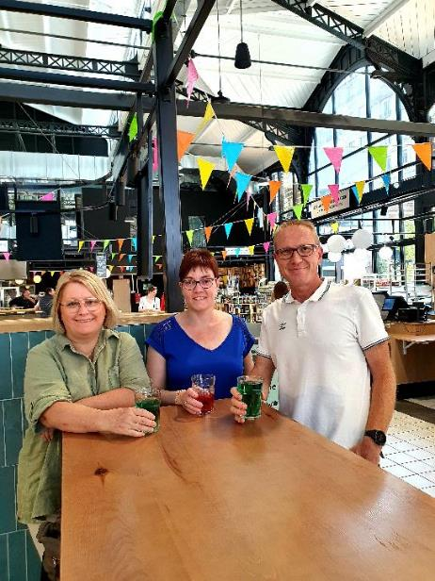

Contactez-nous, on s’occupe de tout.
SÉJOURS & CIRCUITS
Christophe ROY
04 77 49 39 08 • 06 32 19 89 38
Patricia MENU
04 77 49 39 15
groupes@saint-etiennetourisme.com
www.saint-etienne-hors-cadre.fr/sejours-groupes/sejours
VISITE USINE BADOIT & SAINT-GALMIER
Estelle CHARVOLIN
06 62 93 49 43
e.charvolin@saint-etiennetourisme.com
Autorisation n°IM042100016 – garantie financière assurée par assurance APST

